Slide 1
Полезные ископаемые Алтайского края

Slide 2
Алтайский край - один из основных горнорудных районов России. Первые примитивные разработки медной руды (чудские копи) здесь начались более 2,5 тыс. лет назад. В 1719 – 1721 гг. русские рудознатцы в верховьях Чарыша и Алея обнаружили залежи медных руд, разработка которых связана с именем уральского заводчика А.Н. Демидова. Край стал горнозаводским центром металлургического производства, организованного в Барнауле, Ново-Павловске (теперь пос. Павловск), Нижне-Сузунском (ныне поселок Сузун в Новосибирской области).

Slide 3
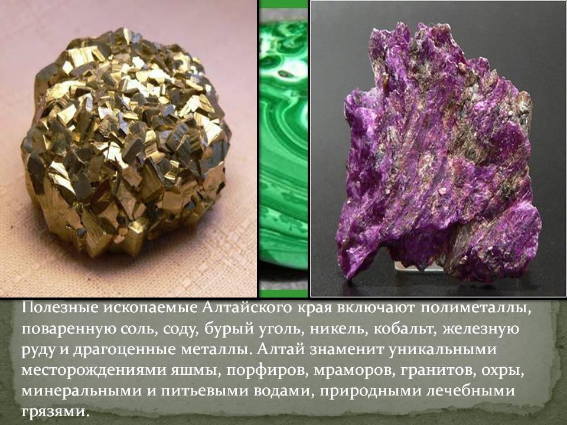

Slide 4
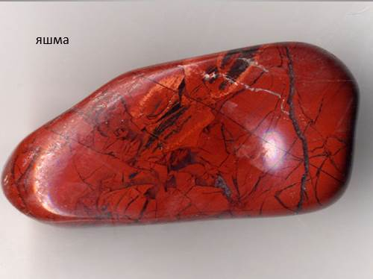
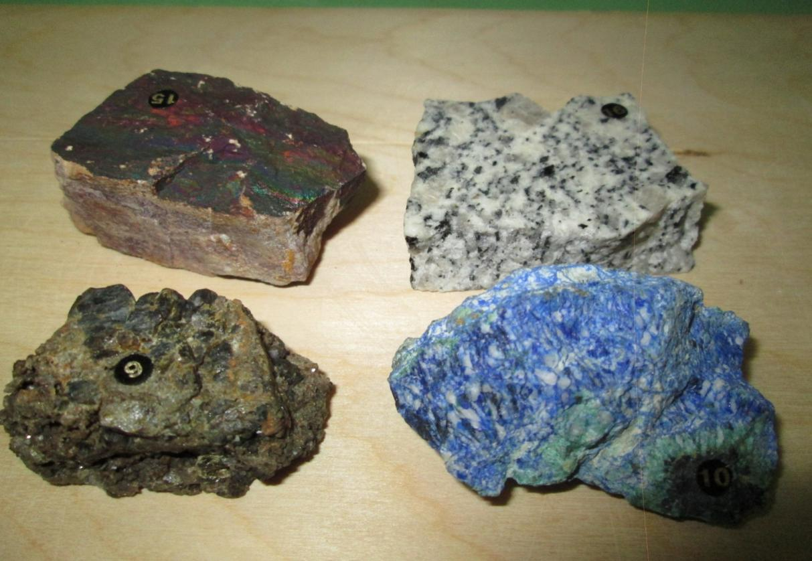
Notes:
ТАК КАК АЛТАЙСКИЙ КРАЙ БОГАТ ПОЛЕЗНЫМИ ИСКОПАЕМЫМИ, ТО Я РАССКАЖУ ВАМ О НЕКОТОРЫХ ИЗ НИХ.

Slide 5
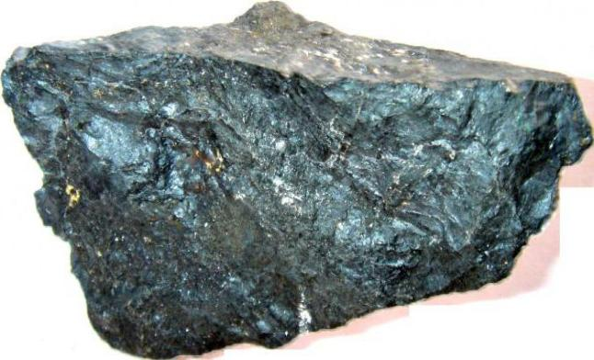
ЖЕЛЕЗНАЯ РУДА
Самые известные полезные ископаемые Алтайского края, конечно, руды. Всего насчитывается 16 крупнейших месторождений. Следует отметить, что расположены они в юго-западной части, имеют очень развитую инфраструктуру. По подсчетам всего в недрах Алтая 70 и 490 тонн полиминеральных и железных руд соответственно.
Железную руду добывают в Кулундинской степи.
Она используется преимущественно в черной металлургии. Причем промышленно производится три ее типа: сепарированная (то есть рассыпчатая), аглоруда (в виде кусков) и окатыши (жидкая масса, содержащая железо).

Slide 6
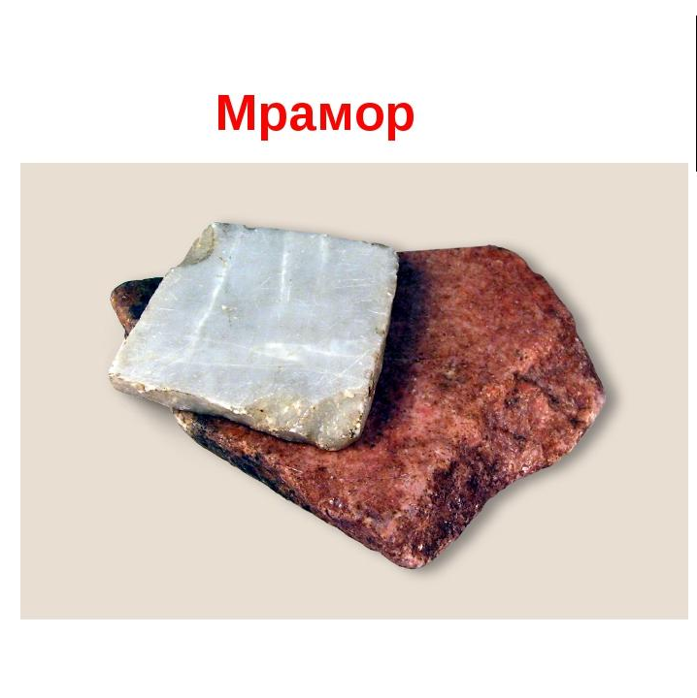
Мрамор — ценный декоративный строительный материал. По долине Чуй на десятки километров тянутся хребты, основной породой которых является белый, фиолетовый и серый мрамор.
В Ороктойском месторождении (среднее течение Катуни) мрамор нескольких цветов и оттенков: палевые и белоснежные мраморы сменяются розовыми и золотистыми. Ороктойским мрамором облицована Таганская станция Московского Метрополитена, а пуштулимским — колонны станции «Парк культуры и отдыха». Пуштулимское месторождение находится на Салаире. Известен коргонский мрамор по Чарышу

Slide 7
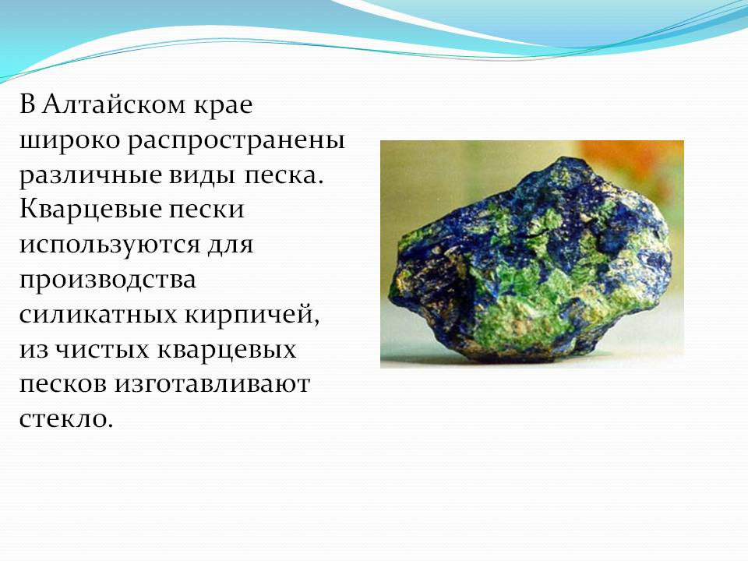

Slide 8
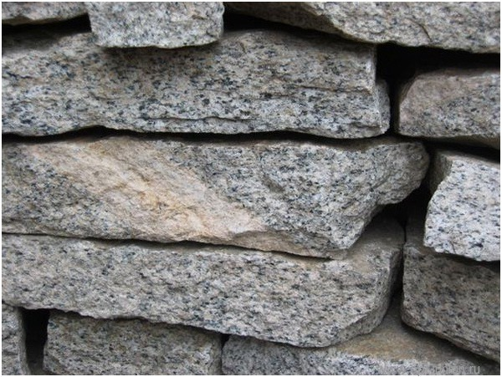
Значительны запасы гранита , который применяется при строительстве прочных сооружений; он хорошо полируется и поэтому используется для облицовки зданий и памятников.

Slide 9
ПОМНИ!
ПОЛЕЗНЫЕ ИСКОПАЕМЫЕ-ЭТО ИСЧЕРПАЕМЫЕ ПРИРОДНЫЕ РЕСУРСЫ.

